Slide 1
Компас
Презентацию подготовил
ученик 9 «Б»
Ребров Михаил

Slide 2
Что такое магнитный компас?
Компас – прибор для определения сторон горизонта в любом пространстве: на море, в воздухе, на суше.
В зависимости от цели его использования компас имеет следующие разновидности:
гирокомпас необходим для ориентации в Мировом океане
астрокомпас указывает направление относительно положения Солнца или звезд на небесном своде
горный компас необходим для маршрутов геологов и географов, т.к. имеет специальное приспособление для измерения углов наклона поверхности земли и горных пластов
радиокомпас обеспечивает корректировку направления приема определенных радиоволн
буссоль применяется для измерения азимутов линий на местности.

Slide 3
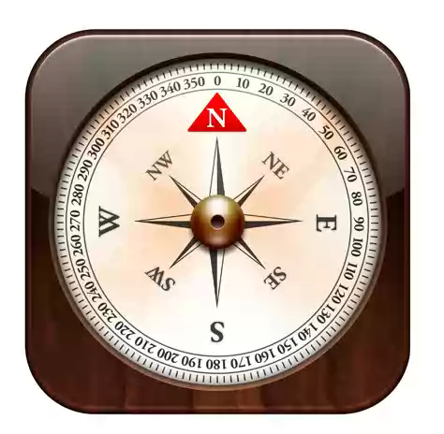
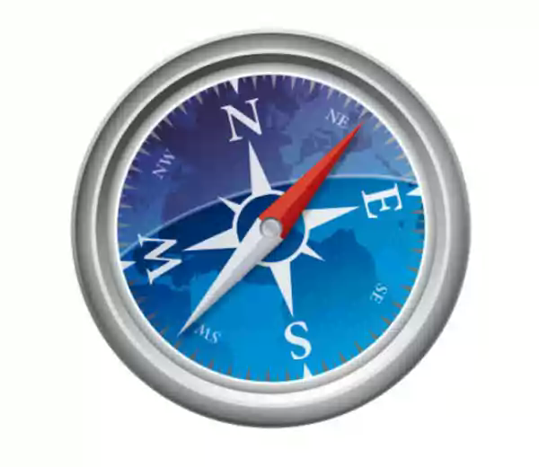
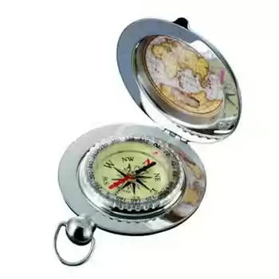
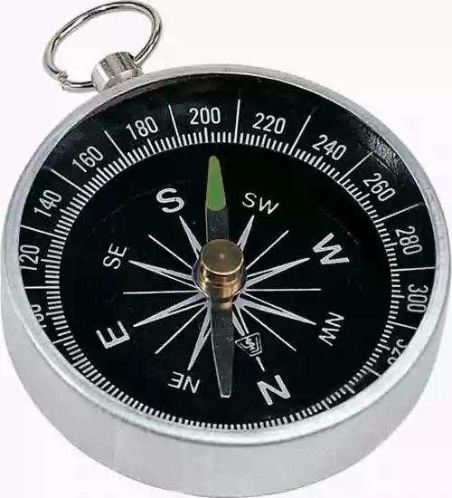
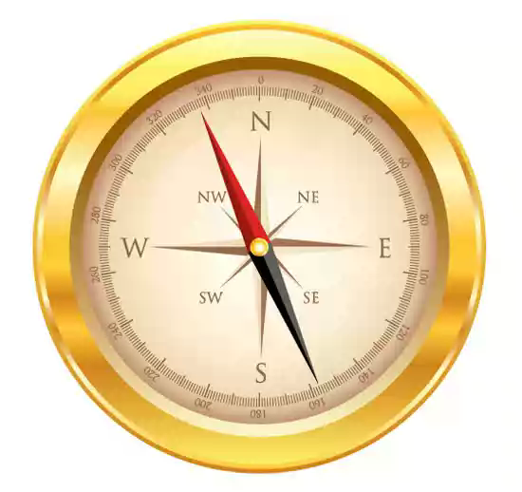

Slide 4
Строение современного магнитного компаса:
В плоской цилиндрической коробке на острие стальной иглы подвешена магнитная стрелка. На острый конец иглы стрелка опирается твердым камнем, агатом, вкрапленным в середину стрелки.
Свободно лежащая стрелка принимает определенное положение, при котором один ее конец указывает на север, а другой – на юг. Северному концу стрелки придают синюю окраску. Положение стрелки можно закрепить, прижав ее к стеклянной крышке коробки с помощью рычага, который называется арретиром . На стеклянной крышке есть пронумерованное градусное кольцо.

Slide 5
арретир
градусное кольцо
магнитная стрелка
корпус

Slide 6
Как пользоваться магнитным компасом
Положите компас на ровную горизонтальную поверхность.
Оттяните предохранитель и подождите, пока стрелка остановится.
Поверните компас так, чтобы синий конец стрелки совпал с направлением на север, тогда и все остальные буквы укажут направление сторон горизонта.
Закончив работу, поставьте стрелку на предохранитель.

Slide 7
Маршрутная съемка
Подготовительный этап
Чтобы произвести планомерную съемку вам необходимо иметь: планшет с компасом, лист чертежной бумаги, булавку с головкой, циркуль-измеритель, визирную линейку, карандаш, резинку.
Для работы объединитесь в 4 группы. Каждая группа может выбрать одну из практических работ:
полярная съемка
маршрутная съемка
Место работы: МОУ СОШ №1 р.п. Колышлей.
Все работы выполняются в масштабе 1 см = 100 м.

Slide 8
Запомните! Полярная съемка местности производится на небольшом участке местности из одной точки.
1. Сориентируйте планшет и определите направление.
а) Установите планшет в точке съемки.
б) Поворачивайте планшет до тех пор, пока буква С совпадет с темным концом магнитной стрелки.
в) Обозначьте на листе точку вашего стояния и воткните булавку.
г)Внизу листа запишите числовой, именной масштабы, прочертите линейный.

Slide 9
2. Как нанести объекты на план?
а) Приложите визирную линейку к точке вашего стояния (где воткнута булавка) и направляйте линейку на объект.
б) Прочертите тонкую линию в этом направлении.
в) Измерьте расстояние в метрах (вспомните длину своего шага).
г) Отложите на линии это расстояние в масштабе.
д) Обозначьте объект условным знаком.
Внимание! Эти же операции произведите при нанесении остальных заданных объектов.
Помните! В процессе всей работы надо следить, чтобы планшет не нарушил ориентации.

Slide 10
Запомните! Маршрутная съемка применяется для составления плана, вытянутого в длину, где нет возможности все охватить полярной съемкой.
1. Как производить съемку местности на каждой точке стояния?
Вспомни полярную съемку (приемы работы №1, №2)
2. О чем надо помнить, чтобы избежать ошибок?
а) Не забывайте ориентировать планшет на каждой точке стояния.
б) Не забывайте при переходе из одной точки в другую прочерчивать направление, измерять расстояние и наносить его на план с помощью циркуля-измерителя по линейному масштабу.
в) Контролируйте друг друга в группах при измерении и обозначении на плане.

Slide 11
Камеральное оформление планов.
Камеральная работа – это оформление работы в удобных условиях (в классе или дома).
Как правильно оформить план местности?
а) Условные знаки на плане должны быть одинаковыми по форме и цвету (согласно таблице в атласе).
б) Линии направлений оформите карандашом, а объекты и условные знаки – черной ручкой.
в) Подпишите заголовок плана («План участка МОУ СОШ №1 р.п.Колышлей – река Колышлей»), вид съемки, обведите в рамку, поставьте дату.
Сдайте работу на проверку учителю.

Slide 12
Ориентирование на местности
Ориентирование на местности – это определение сторон горизонта. Способы ориентирования:
По Солнцу
По гномону
По часам
По звёздам
По местным признакам

Slide 13
Ориентирование по Солнцу
В наших (средних) широтах Солнце:
В 7 ч приблизительно на востоке
В 10 ч – на юго -востоке
В 13 ч – на юге
В 16 ч – на юго-западе
В 19 ч – на западе

Slide 14
Ориентирование по часам
Положить часы на вытянутую ладонь
Часовую стрелку направить на Солнце
Угол между часовой стрелкой и направлением на цифру 1 на циферблате разделить пополам
Линия, разделяющая этот угол пополам, покажет направление на юг.

Slide 15
Ориентирование по местным признакам
Кора деревьев грубее на северной стороне; тоньше, эластичнее, а у берёзы светлее – на южной
С северной стороны деревья, камни обильнее покрыты лишайниками и грибками
Муравейники располагаются с южной стороны деревьев, пней, кустов; кроме того, южный скат муравейника пологий, а северный – крутой
Ягоды и фрукты раньше краснеют с южной стороны

Slide 16
Ориентирование по местным признакам
У отдельно растущего дерева крона гуще с южной стороны
Весной травяной покров более развит на северных окраинах полян, а летом – на южных
Алтари православных церквей, часовен обращены на восток, а главные входы расположены с западной стороны
Помните , при ориентировании нужно учитывать не один, а несколько признаков. Самым надёжным способом ориентирования является ориентирование с помощью компаса .

